Slide 1



TIẾNG VIỆT 1
Trang 160,161

Slide 2


Bài
oa oe
74
Nhận biết
2
Các loài hoa đua nhau khoe sắc.
Notes:
Hình ảnh là một vườn hoa ở đất nước Nhật Bản

Slide 3
Đọc
3
oa
oe
h
oa
hoa

Slide 4
So sánh
o
oa
a
oe
o
e

Slide 5
oa
oa
oa
oa
hoà
loa
toả
xoá
oe
oe
oe
oe
khoẻ
loe
loé
xoè
Notes:
Cuốc: danh từ và động từ

Slide 6
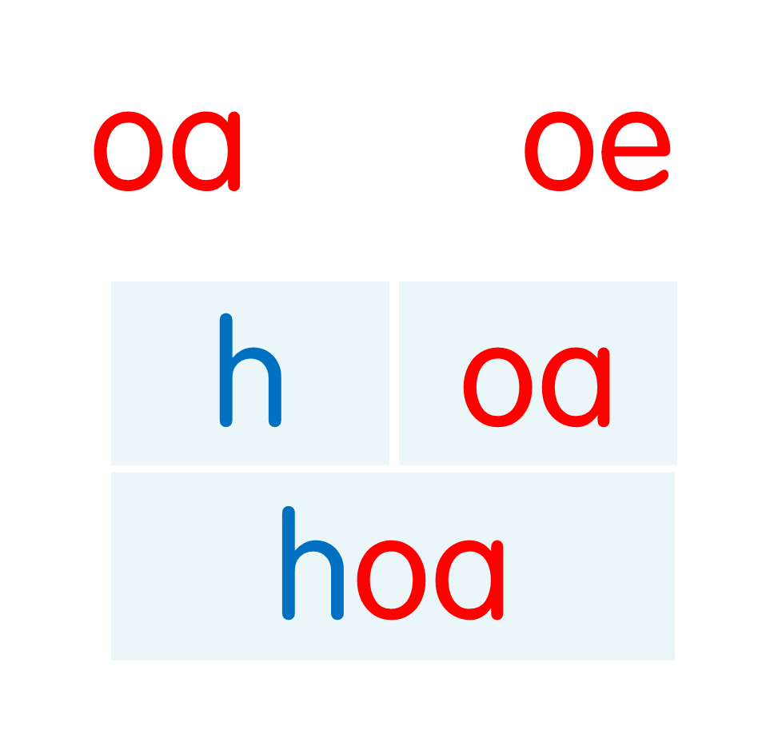
oa
oa
oa
oa
hoà
loa
toả
xoá
oe
oe
oe
oe
khoẻ
loe
loé
xoè
Notes:
Ôn lại

Slide 7

đoá hoa
oa

Slide 8
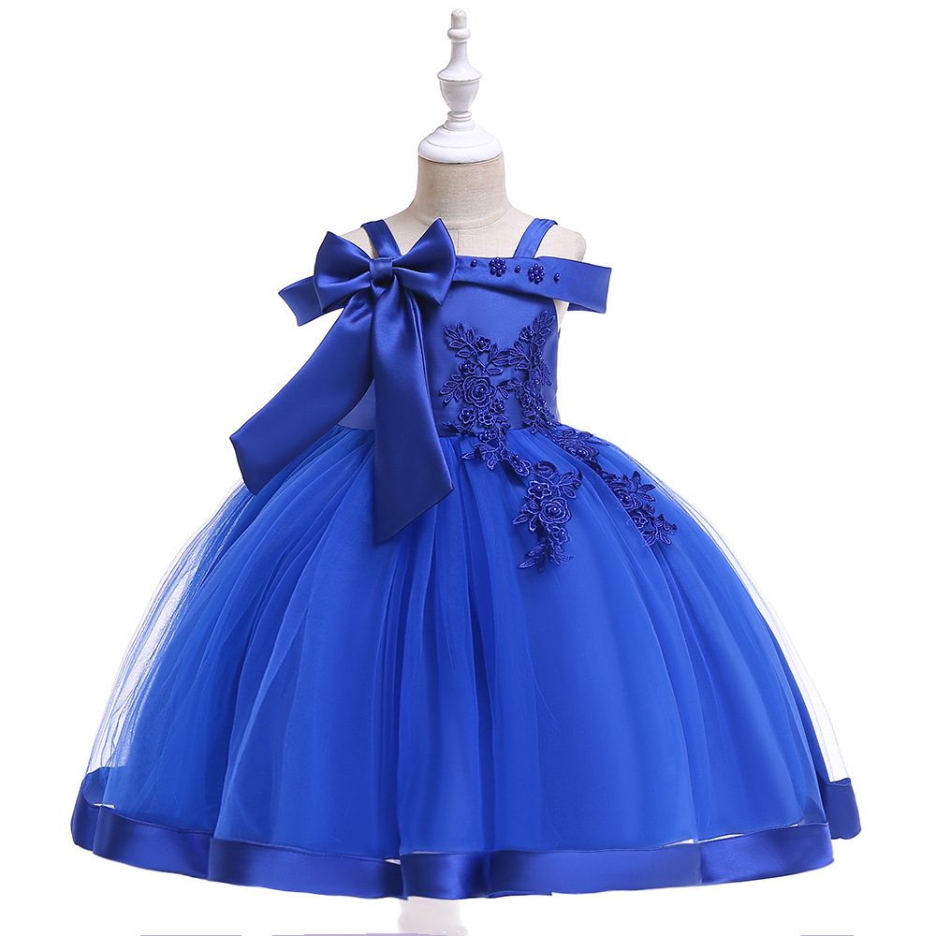
oe
váy xoè

Slide 9
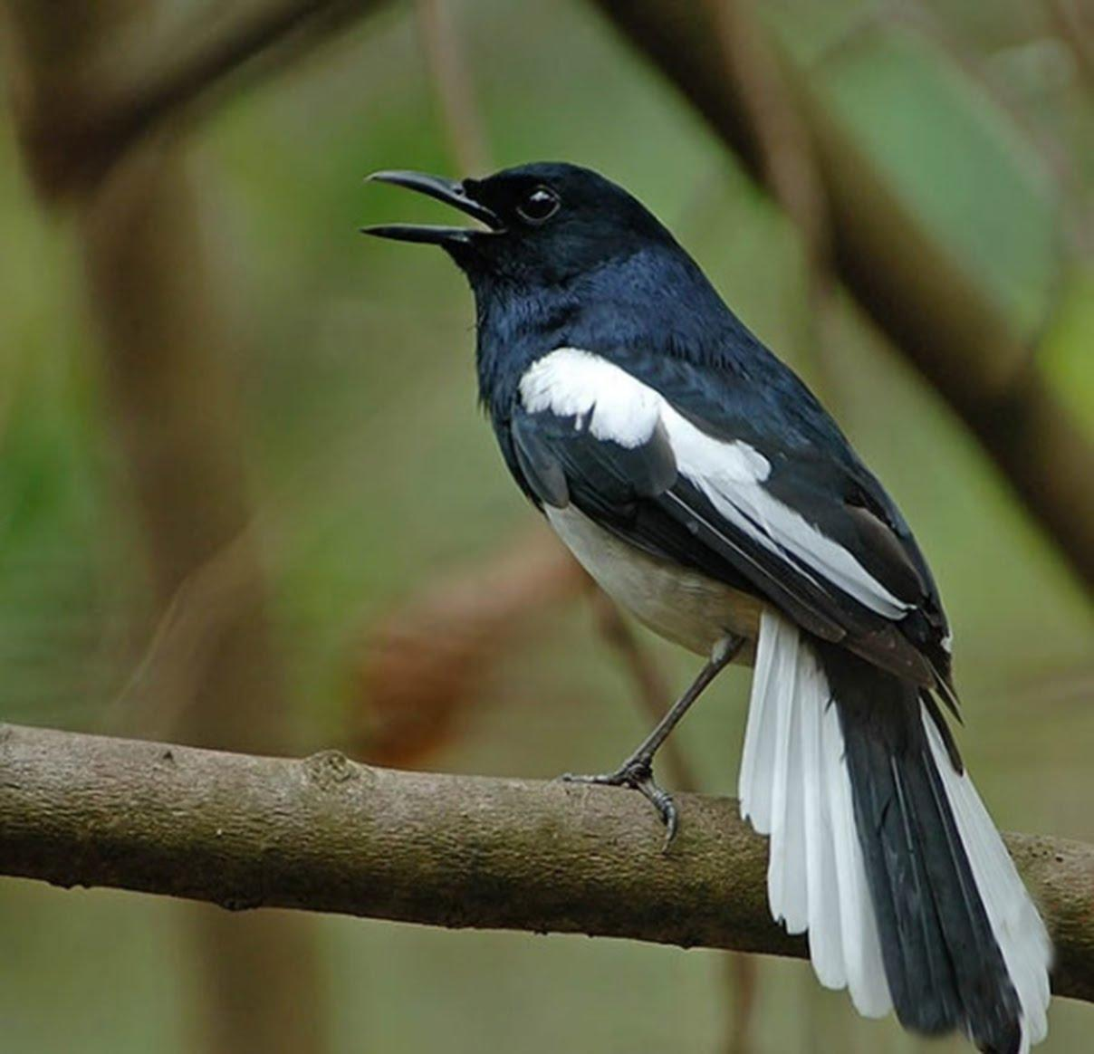
chích choè
oe

Slide 10



đoá hoa
váy xoè
chích choè

Slide 11
hoà
loa
toả
xoá
khoẻ
loe
loé
xoè
đoá hoa
váy xoè
chích choè
Notes:
Ôn lại

Slide 12

Thư giãn nào!

Slide 13


Slide 14
Hướng dẫn viết bảng
4
Ξ
Ξ

Slide 15
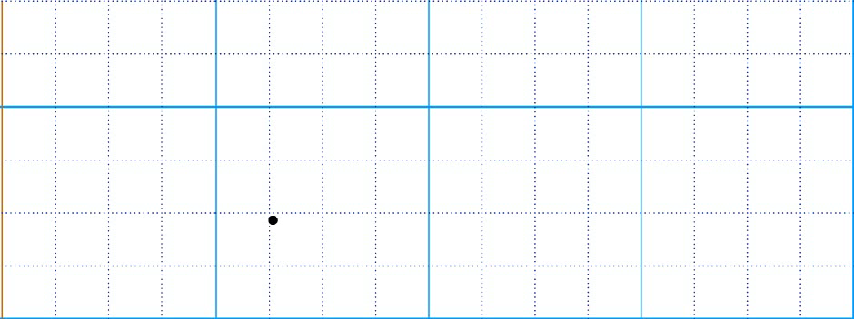


Slide 16
φψ
φψ

Slide 17


Slide 18

đǨ hΞ
đǨ hΞ
εíε εφǩ
εíε εφǩ

Slide 19
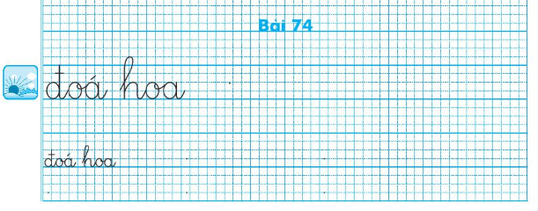
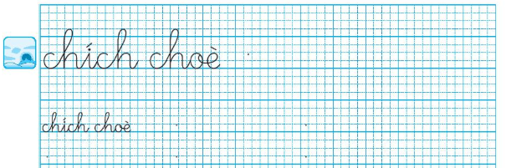

Slide 20
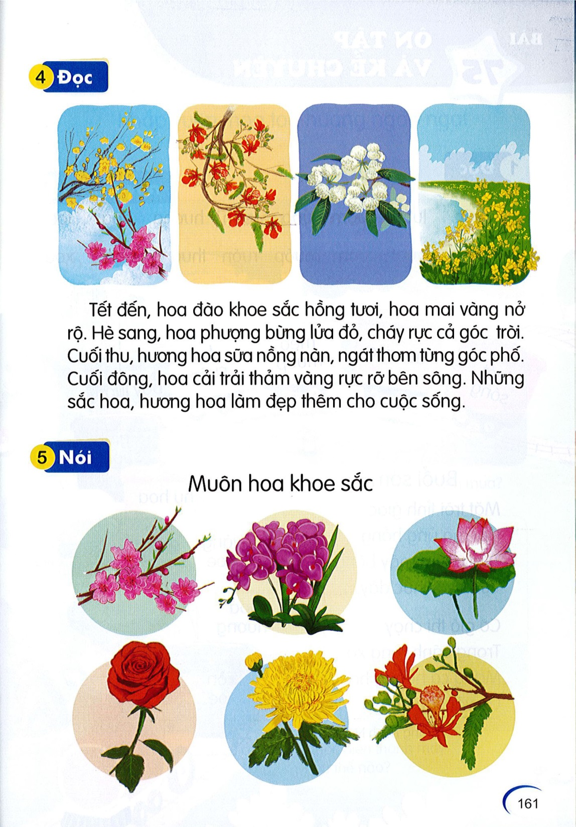
Đọc
6
1
2
Tết đến, hoa đào khoe sắc hồng tươi, hoa mai vàng nở rộ. Hè sang, hoa phượng bừng lửa đỏ, cháy rực cả góc trời. Cuối thu, hương sữa nồng nàn, ngát thơm từng góc phố. Cuối đông, hoa cải trải thảm vàng rực rỡ bên sông. Những sắc hoa, hương hoa làm đẹp thêm cho cuộc sống.
3
4
5

Slide 21
hoa
khoe
Notes:
Luyện luôn từ khó đọc nhé!

Slide 22
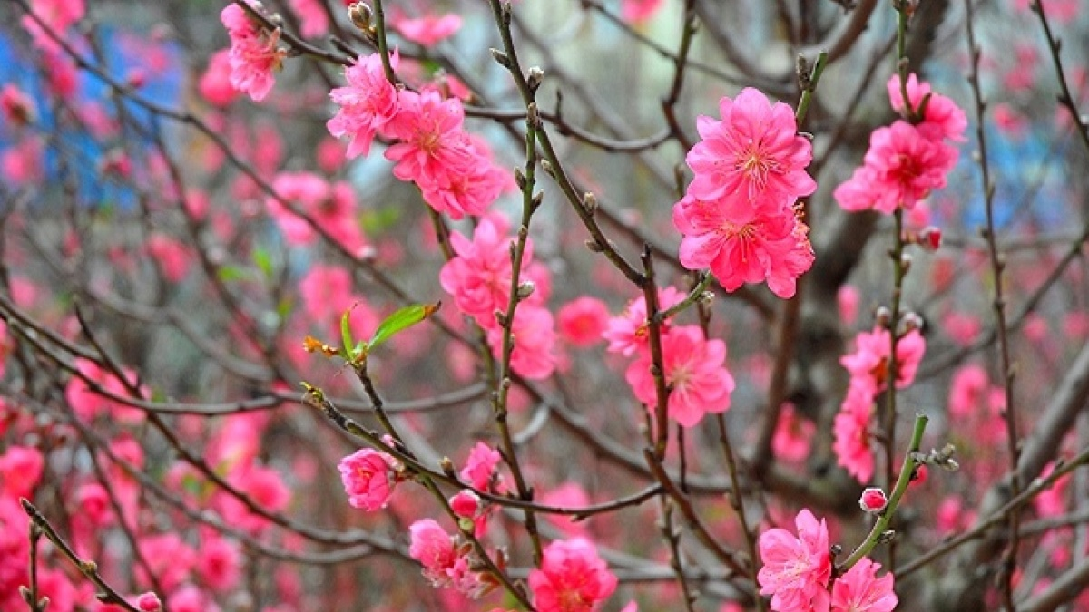

Slide 23
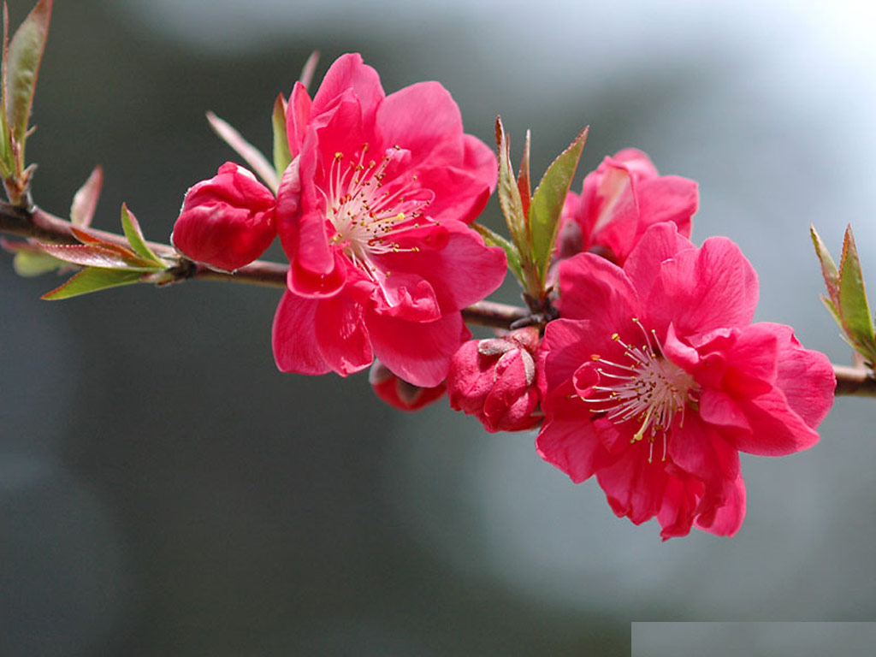

Slide 24
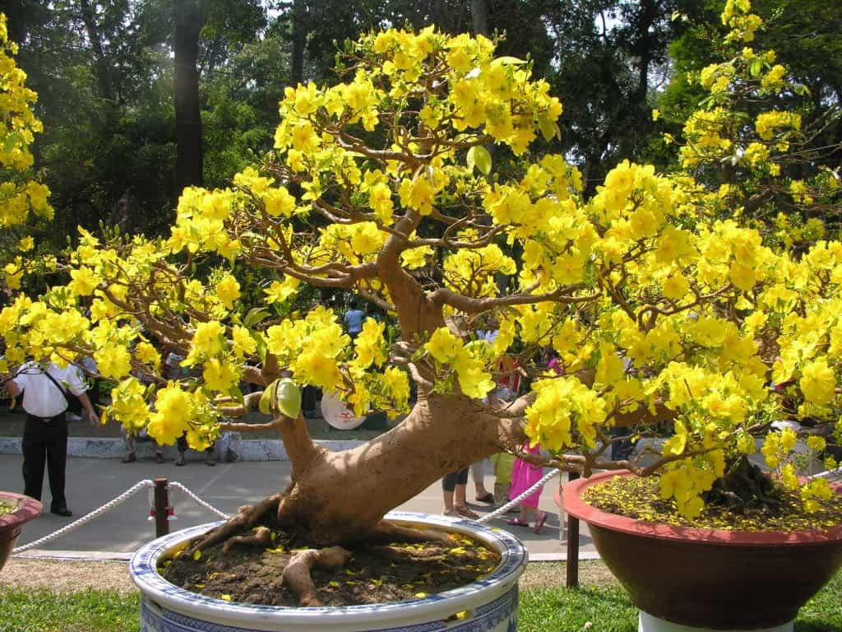

Slide 25
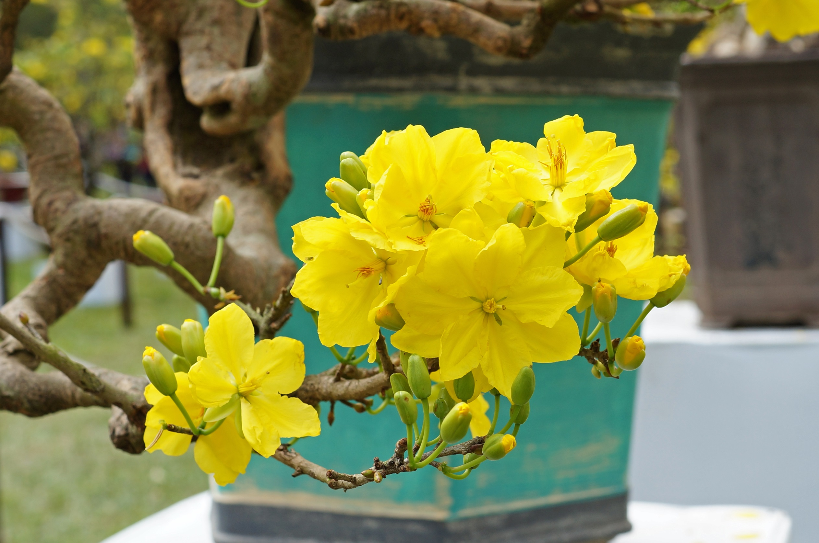

Slide 26
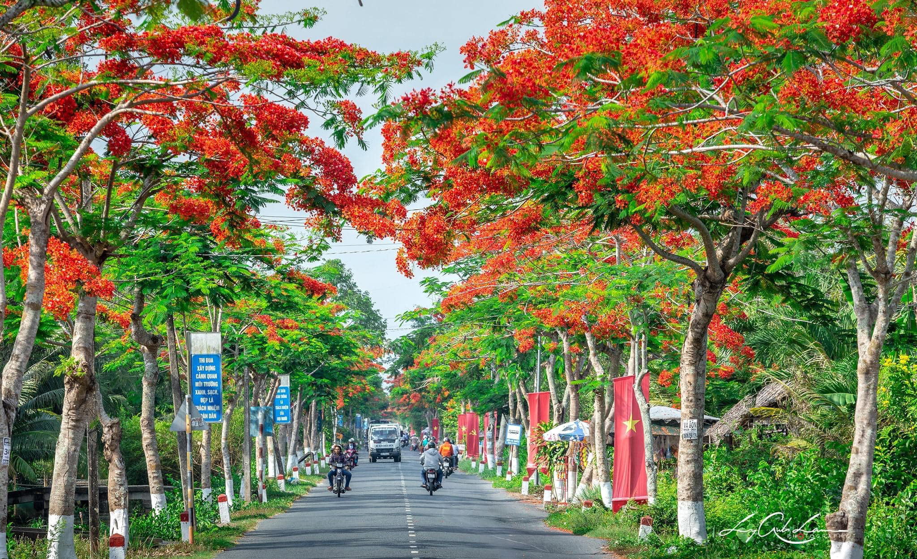

Slide 27
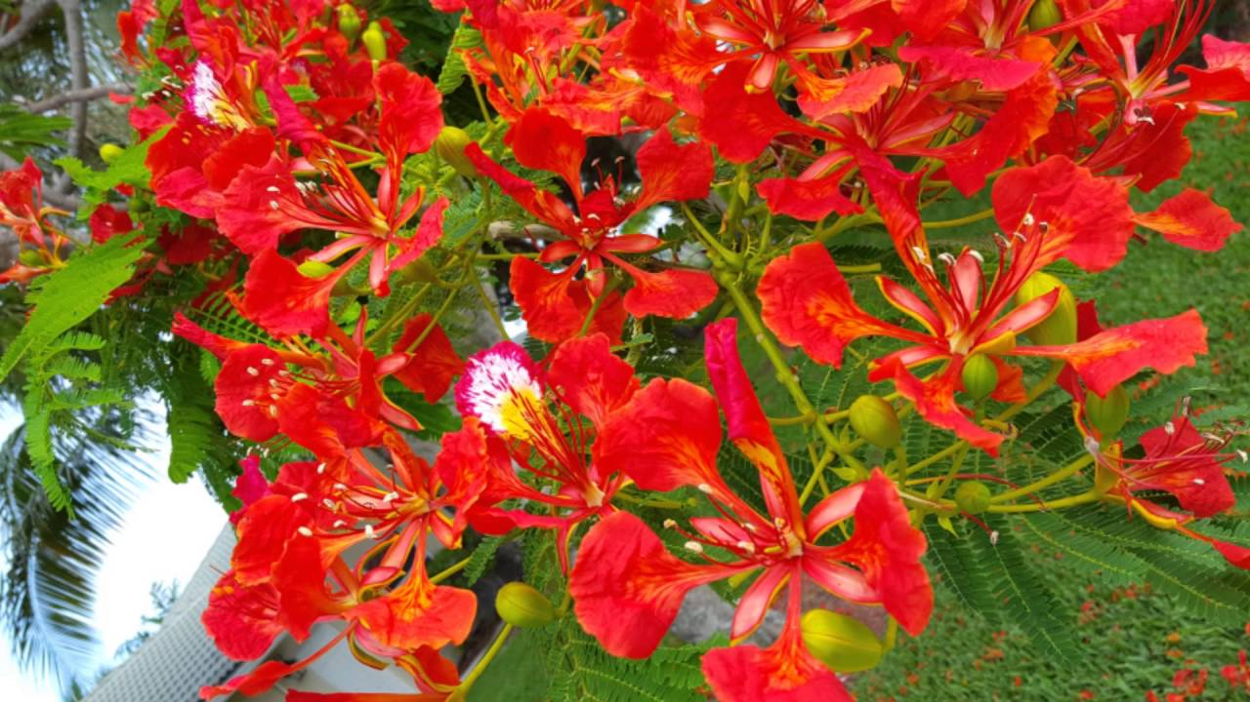

Slide 28
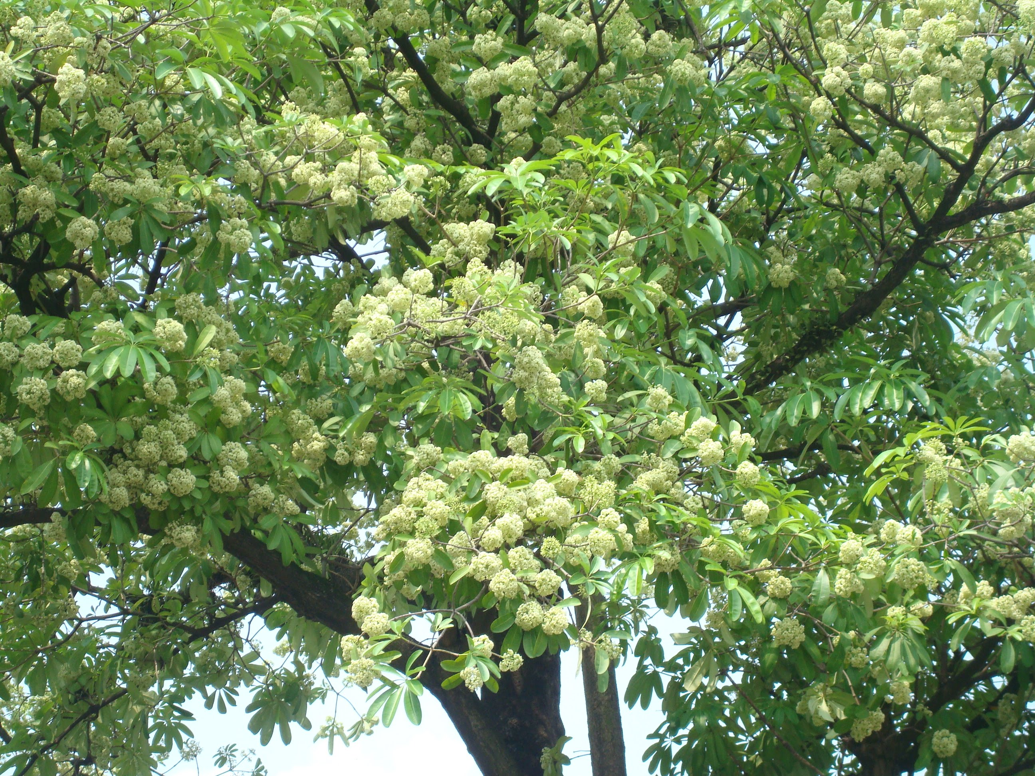

Slide 29
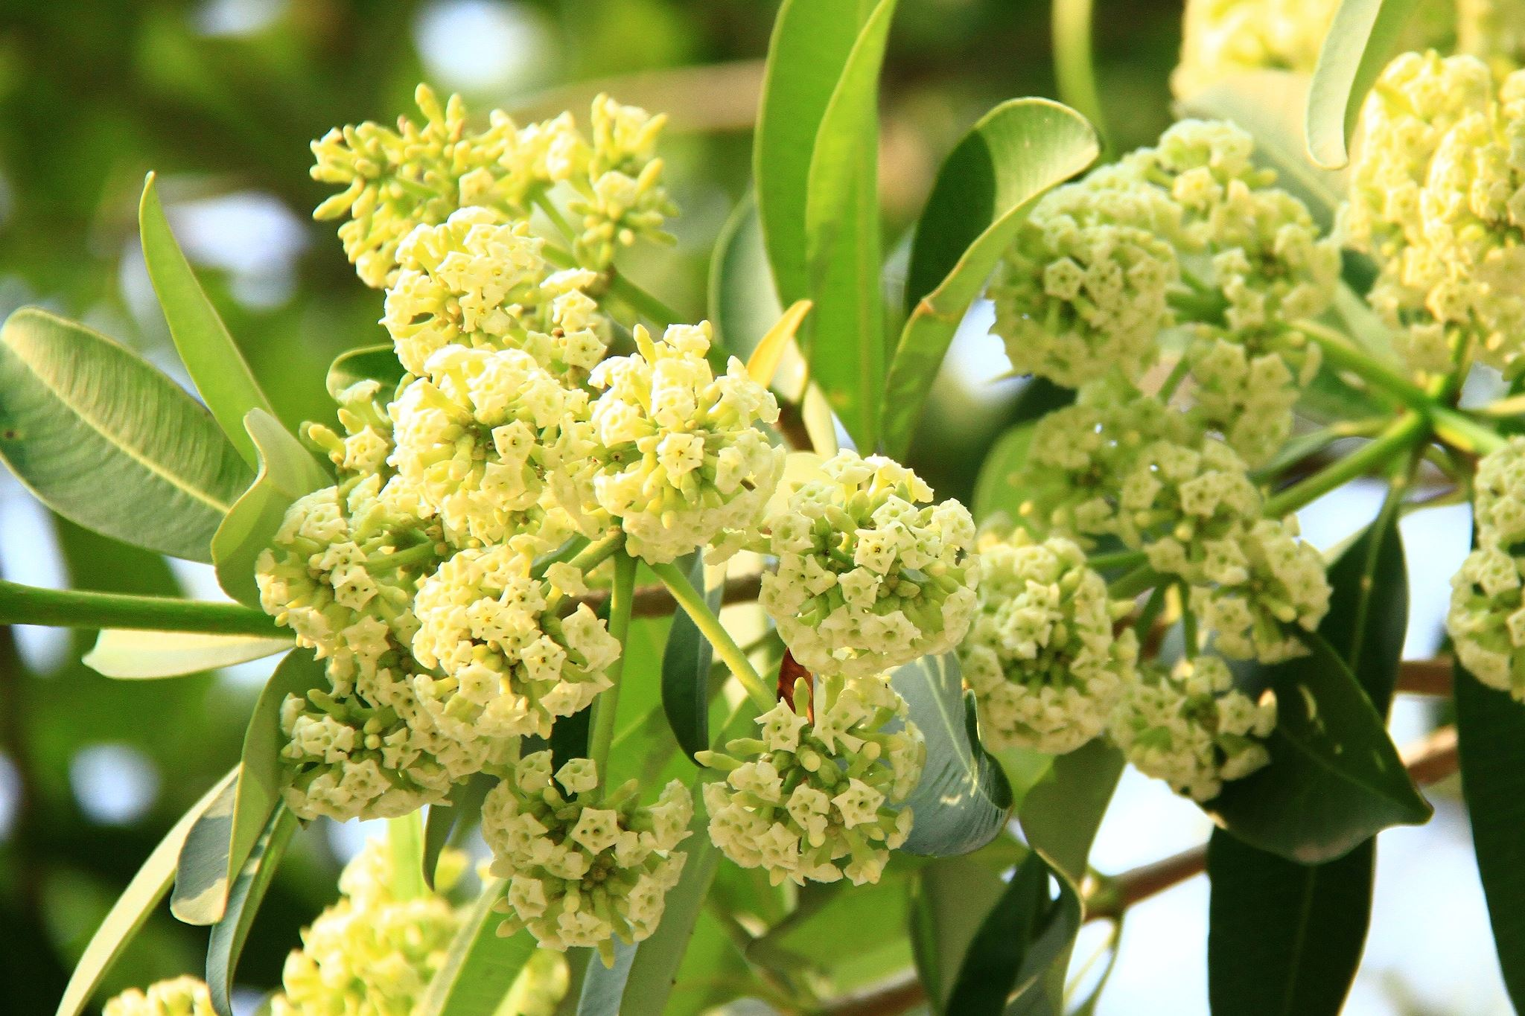

Slide 30
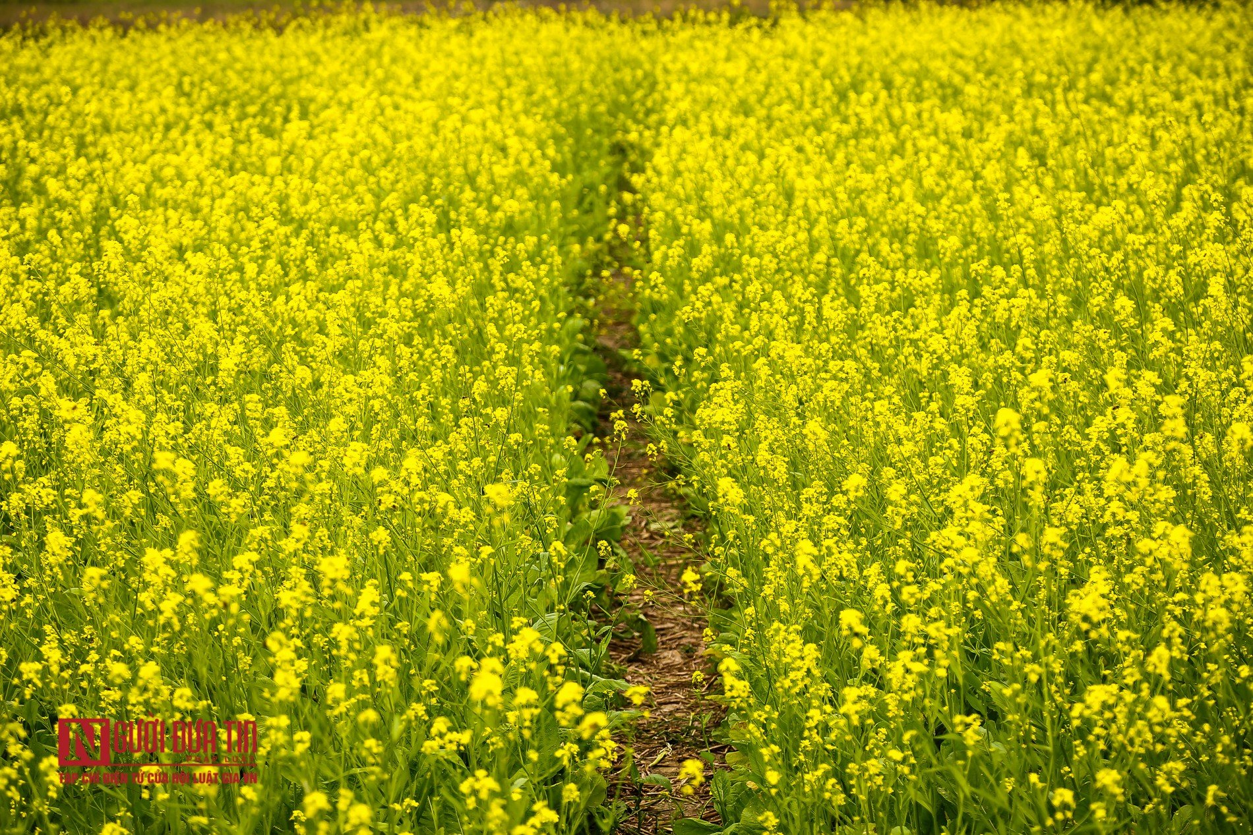

Slide 31
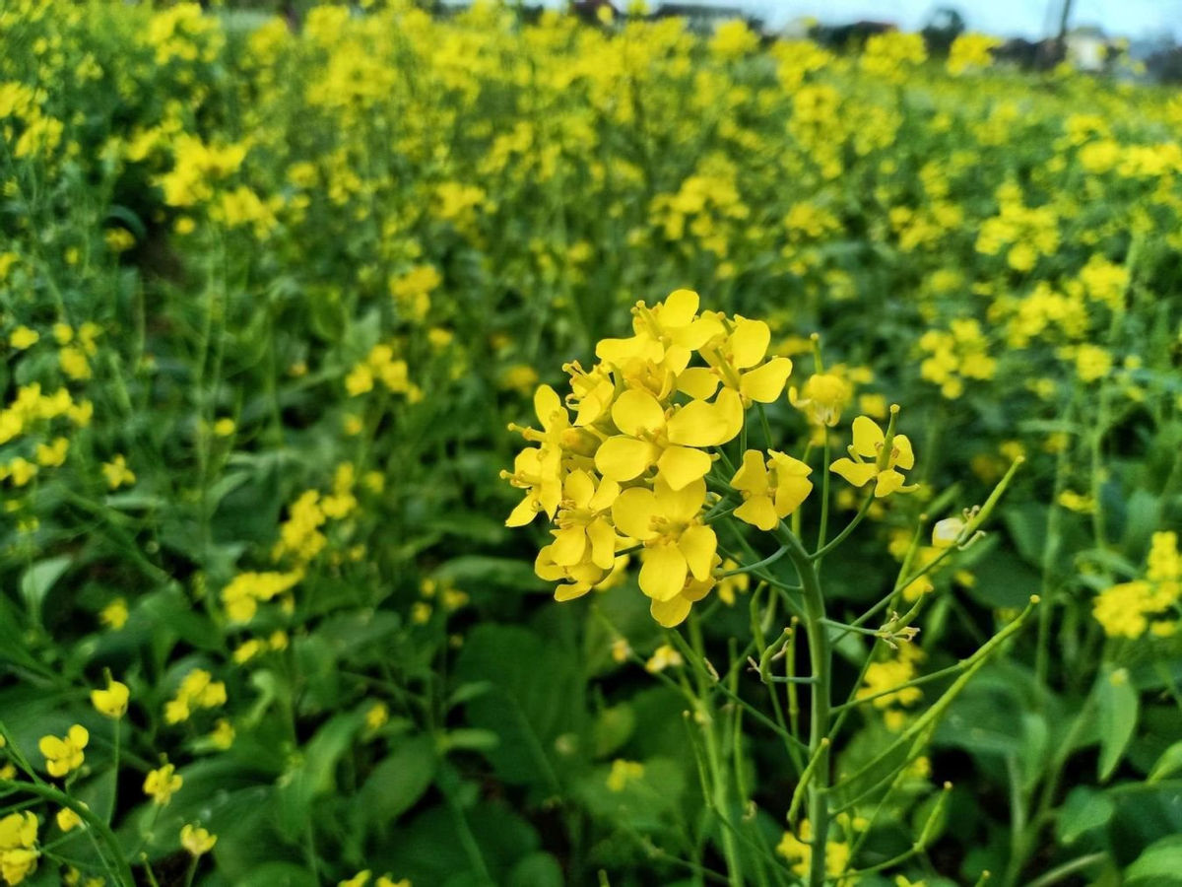

Slide 32
Tết đến, hoa đào khoe sắc hồng tươi, hoa mai vàng nở rộ. Hè sang, hoa phượng bừng lửa đỏ, cháy rực cả góc trời. Cuối thu, hương sữa nồng nàn, ngát thơm từng góc phố. Cuối đông, hoa cải trải thảm vàng rực rỡ bên sông. Những sắc hoa, hương hoa làm đẹp thêm cho cuộc sống.
Hoa mang lại ý nghĩa gì cho cuộc sống?
Hoa nào nở vào dịp Tết?
Hoa cải thường nở vào mùa nào?
Mùa hè có hoa gì?
Notes:
GV có thể hỏi mở rộng thêm ở câu hỏi cuối

Slide 33
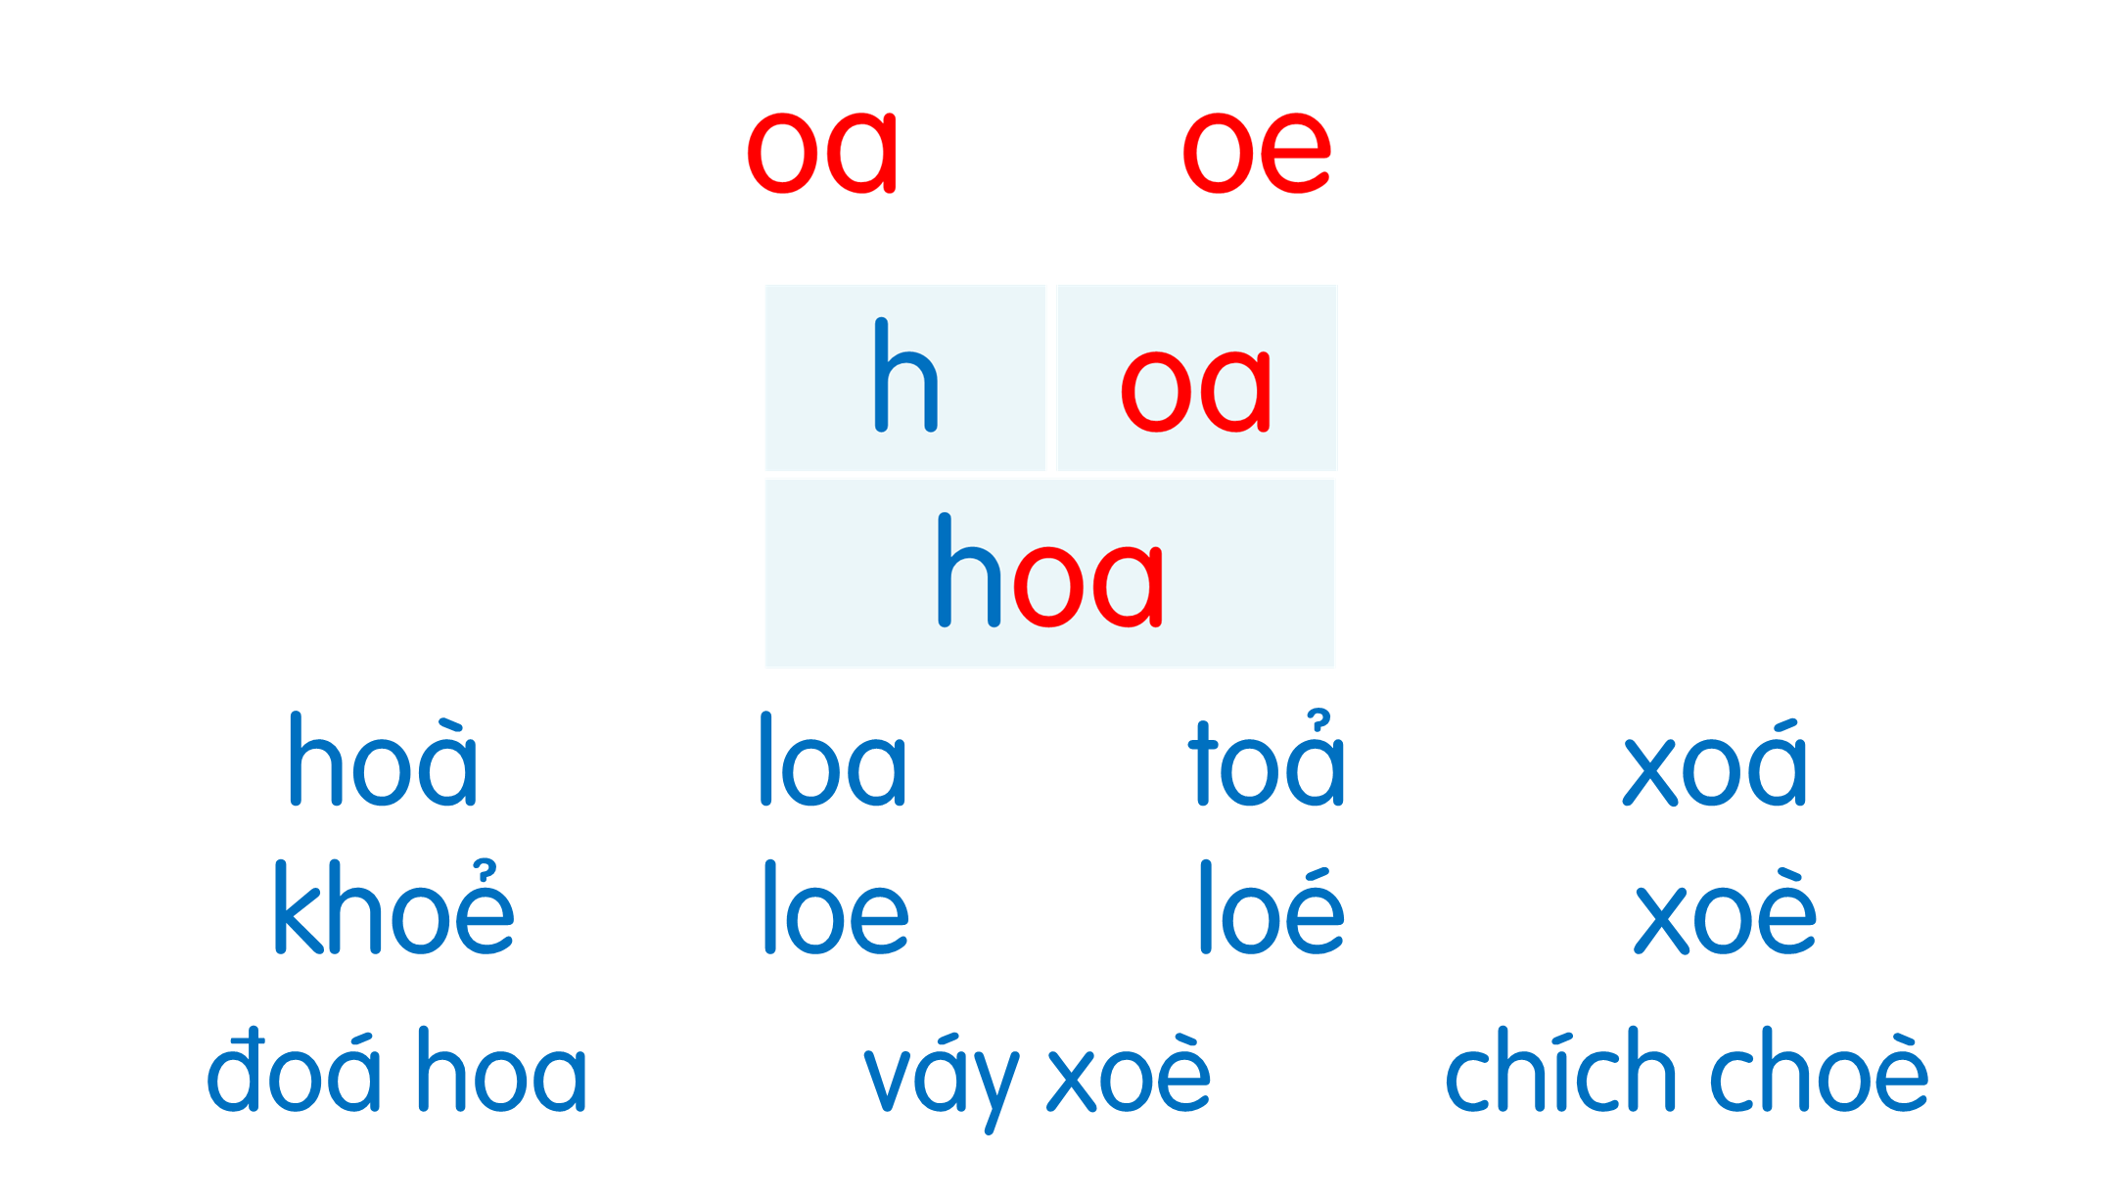
Tết đến, hoa đào khoe sắc hồng tươi, hoa mai vàng nở rộ. Hè sang, hoa phượng bừng lửa đỏ, cháy rực cả góc trời. Cuối thu, hương sữa nồng nàn, ngát thơm từng góc phố. Cuối đông, hoa cải trải thảm vàng rực rỡ bên sông. Những sắc hoa, hương hoa làm đẹp thêm cho cuộc sống.

Slide 34
Nói
7
Muôn hoa khoe sắc

Slide 35

Dặn dò bài tập ngày 30/12
- Đọc lại bài 74 – sách Tiếng Việt 1.
- Viết bài 74 ở vở Tập viết.
Luyện đọc thêm bài 74 ở Vở luyện đọc.
Làm vở bài tập Tiếng Việt bài 74.
Luyện viết phiếu chữ nhỏ và làm bài tập
bài 74.

